Slide 1
La discapacidad y las TIC

Slide 2
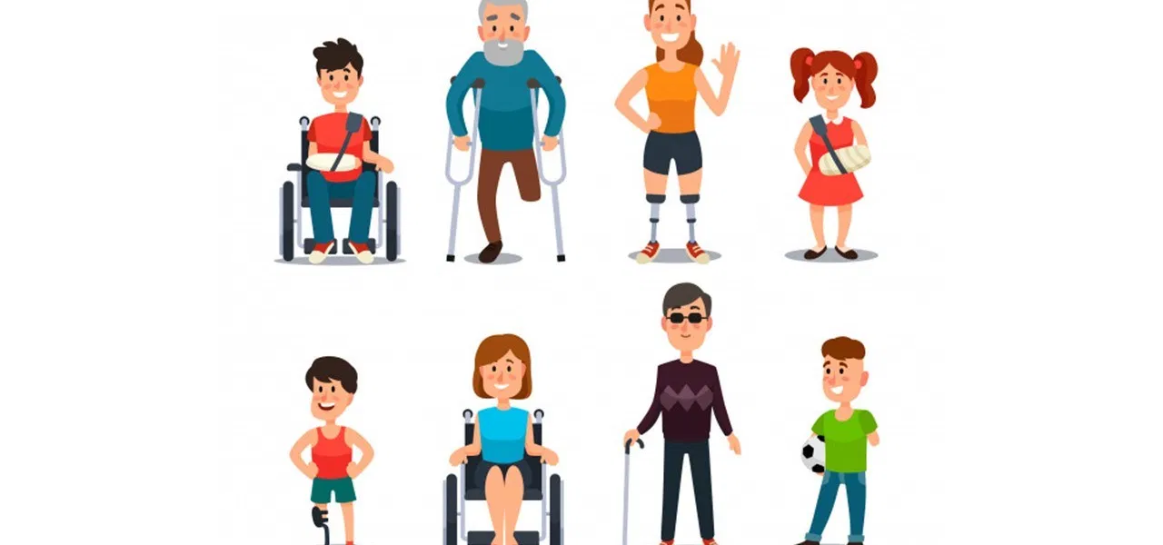

Slide 3
Oportunidad de integración
En 1993, la ONU, en su Resolución “Normas estándar sobre la igualdad de oportunidades de las personas con minusvalía”, reconocía que las barreras del entorno constituyen obstáculos más graves a la participación social de las PCD que las limitaciones funcionales.
Hoy, se nos plantea el reto de mejorar la accesibilidad al trabajo a través de las TIC, que pueden aportar innumerables ventajas y nuevas oportunidades. En este sentido, la tecnología se ha lanzado al diseño de elementos que eliminen las barreras del entorno para que las PCD puedan desarrollarse como agentes productivos y, de este modo, mejorar su calidad de vida.
Esta revolución tecnológica está influyendo de manera fundamental en el incremento de las posibilidades de empleo de las PCD. Los desarrollos mitigan las dificultades derivadas de la reducción de la movilidad, la audición o la visión, posibilitando que las PCD utilicen su potencial cognitivo y se desempeñen en puestos de trabajo que antes les estaban vedados.

Slide 4
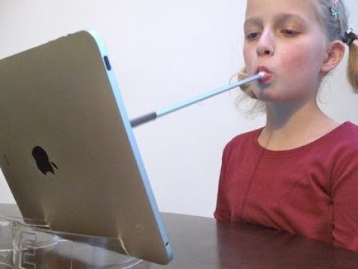
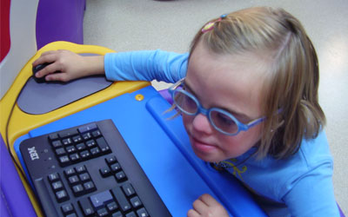
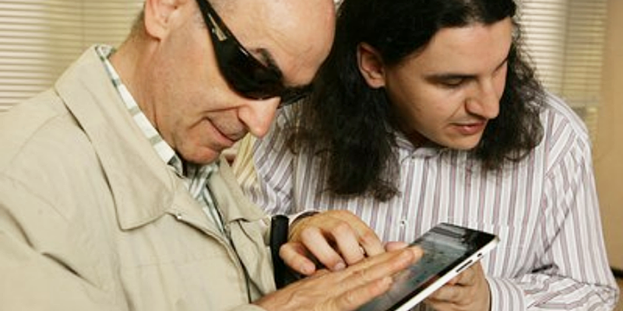


Slide 5
Diseño Universal
El “diseño universal”, también denominado “diseño para todos”, tiene la intención de incorporar las TIC al diseño de herramientas para que éstas sean lo suficientemente flexibles como para ser utilizadas sin ayudas técnicas complementarias por el mayor número posible de usuarios. Esto atañe a ingenieros, diseñadores, fabricantes y proveedores de servicios, y abarca sectores como el hardware, software, comercio electrónico, servicios públicos de información, Internet, servicios interactivos.

Slide 6
Tecnologías, productos y servicios
Las personas con poca fuerza o falta de coordinación en sus extremidades superiores encuentran dificultades en el manejo de los teclados o de un mause, que son los periféricos más comunes de acceso a las computadoras, mientras que las personas con problemas de audición o visión no pueden aprovechar la información en formato sonoro y visual. Pero cualquier tipo de discapacidad, tanto física como psíquica o sensorial, puede atenuarse a partir de las facilidades que aportan las nuevas tecnologías, productos y servicios.
Para esto existen las ayudas técnicas que son todos los productos, instrumentos, equipos o sistemas (de cualquier tipo de tecnología), accesibles para PCD, que mitigan o neutralizan la deficiencia o discapacidad, y mejoran la autonomía personal y la calidad de vida.

Slide 7
La tecnología al servicio de la calidad de vida
Además del plano laboral, resulta muy importante el papel desempeñado por las nuevas tecnologías en la reducción de las situaciones de dependencia y el incremento de la autonomía de las PCD.
Sin embargo, si bien las adaptaciones tecnológicas están suponiendo un gran avance, aún no son suficientes para cubrir todas las necesidades específicas de las personas con discapacidad.
Hay barreras de tipo económico y también formativo. Las PCD son mayoritariamente pobres a causa de sus deficiencias pero, también, en muchos casos, a pesar de contar con nivel adquisitivo suficiente, carecen de la formación necesaria para utilizar estas herramientas. La accesibilidad es otra barrera ya que, aun contando con recursos económicos y conocimientos para el uso, algunas PCD no pueden interactuar con estas herramientas por no estar adaptadas a su discapacidad particular.

Slide 8
El derecho al acceso
Lograr la accesibilidad digital es un mandato fundamental de la “Convención Sobre los Derechos de las Personas con Discapacidad” de las Naciones Unidas (2006). En relación con la accesibilidad, exponemos a continuación los siguientes lineamientos generales: Los servicios y facilidades públicas deben ser accesibles para todos. Las diferentes necesidades de las PCD deben ser tenidas en cuenta en el diseño de nuevos equipos y servicios. En caso de que el diseño universal no sea posible, las personas con discapacidad deberán poder acceder a los servicios por medio de equipos y servicios servicios adicionales o alternativos. Las personas con discapacidad deben poder utilizar los equipos y servicios a un costo lo más similar posible al de las personas sin discapacidad. Los costos del diseño universal no deben ser imputados sólo a las personas con discapacidad. Los proveedores de equipos y servicios, y las autoridades relevantes deben consultar a PCD sobre sus condicionantes y requerimientos de acceso antes de llevar a cabo alguna acción.

Slide 9
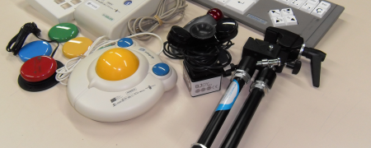
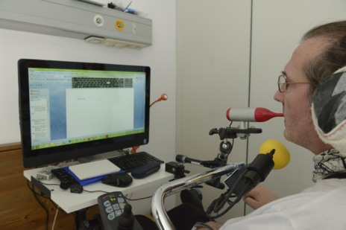
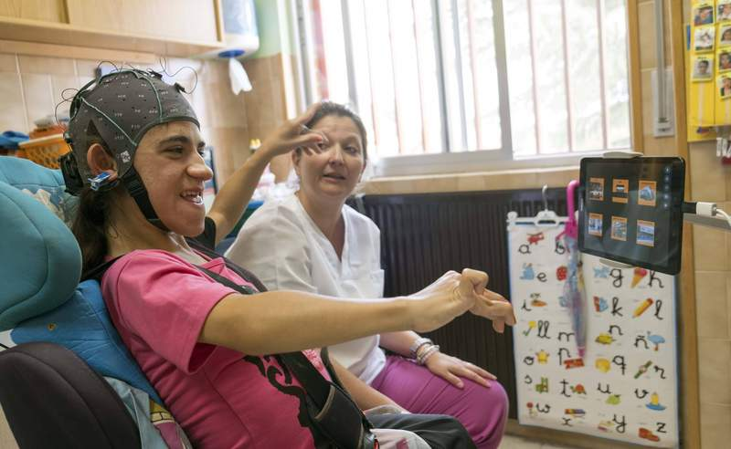
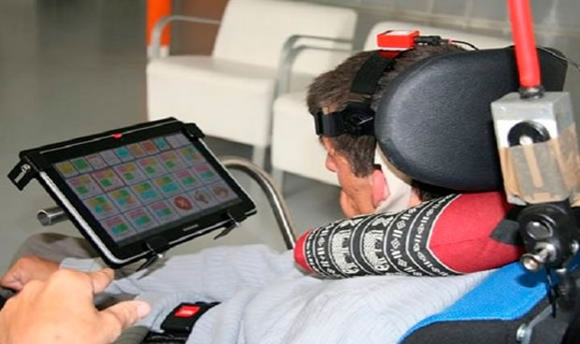

Slide 10
El libre acceso a las instalaciones y la facilidad de uso de los productos y servicios a menudo se da por sentado. Normalmente, sólo nos damos cuenta de lo importante que son cuando fallamos en el uso de algo. Pero las normas pueden ayudar! ISO, IEC e ITU acaban de publicar una nueva guía que asesora el desarrollo de normas sobre la manera de asegurarse de que sus normas tengan plenamente en cuenta las necesidades de accesibilidad de los usuarios de todos los ámbitos de la vida, y en particular de las personas con discapacidad, los niños y las personas mayores.
GUÍA ISO / IEC 71: 2014
Guía para abordar la accesibilidad en los estándares
ESTA NORMA FUE REVISADA Y CONFIRMADA POR ÚLTIMA VEZ EN 2021. POR LO TANTO, ESTA VERSIÓN PERMANECE ACTUALIZADA.

Slide 11
La Guía ISO / IEC 71: 2014 proporciona orientación a los desarrolladores de normas sobre cómo abordar los requisitos de accesibilidad y las recomendaciones en las normas que se centran, directa o indirectamente, en los sistemas (es decir, productos, servicios y entornos construidos) utilizados por las personas. Para ayudar a los desarrolladores de estándares a definir los requisitos y recomendaciones de accesibilidad, presenta un resumen de la terminología actual relacionada con la accesibilidad, cuestiones a considerar en apoyo de la accesibilidad en el proceso de desarrollo de estándares, un conjunto de objetivos de accesibilidad (utilizados para identificar las necesidades de accesibilidad del usuario), descripciones de (y consideraciones de diseño para) las capacidades y características humanas, y estrategias para abordar las necesidades de accesibilidad de los usuarios y las consideraciones de diseño en los estándares.

Slide 12
El nuevo titulado Guía Guía para abordar la accesibilidad en las normas ayudarán a los involucrados en el proceso de desarrollo de normas para considerar los problemas de accesibilidad en el desarrollo o revisión de las normas, sobre todo en áreas donde no se han abordado antes. También será útil para los fabricantes, diseñadores, proveedores de servicios y los educadores con un interés especial en la accesibilidad.
Objetivos principales
La nueva guía sobre la accesibilidad logrará fundamentalmente tres cosas:
Ayudar a los diseñadores, fabricantes y educadores a obtener una mejor comprensión de los requisitos de accesibilidad de nuestra creciente población
Aumentar el número de normas que contienen las consideraciones de accesibilidad, tal vez con un número mayor se centra específicamente en la accesibilidad
Integrar las funciones de accesibilidad en las normas - y el diseño del producto o servicio - Desde el comienzo

